Slide 1
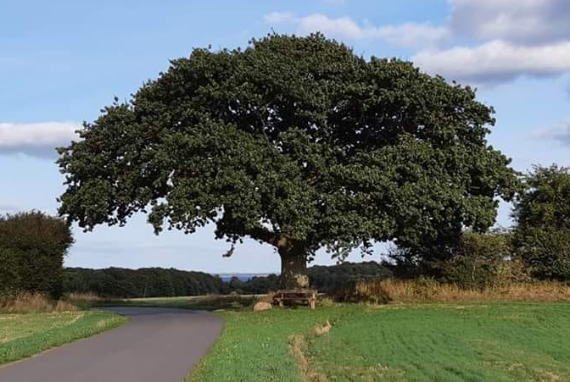
Generalforsamling Hejls/Hejlsminde Lokalråd
Notes:
Forside 1

Slide 2
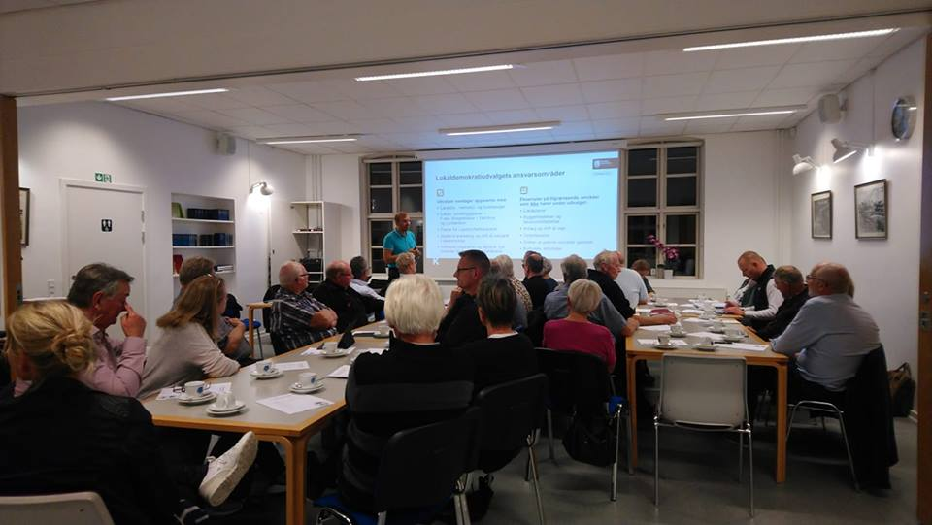
11 Oktober 2018

Slide 3
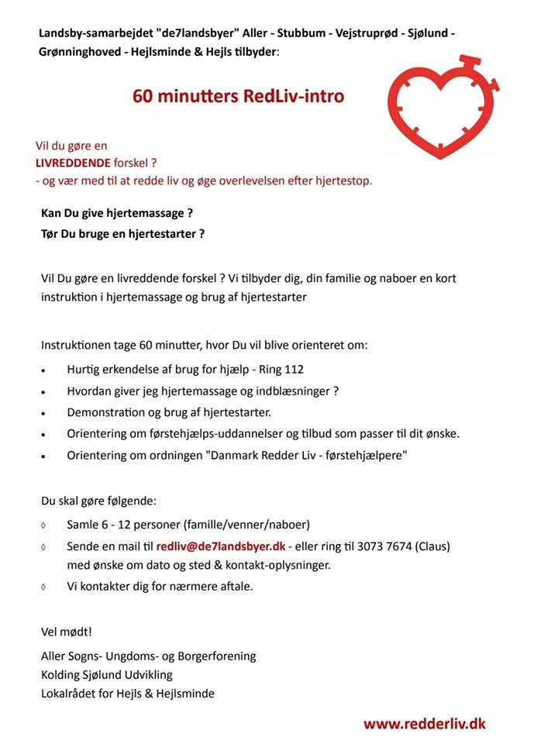
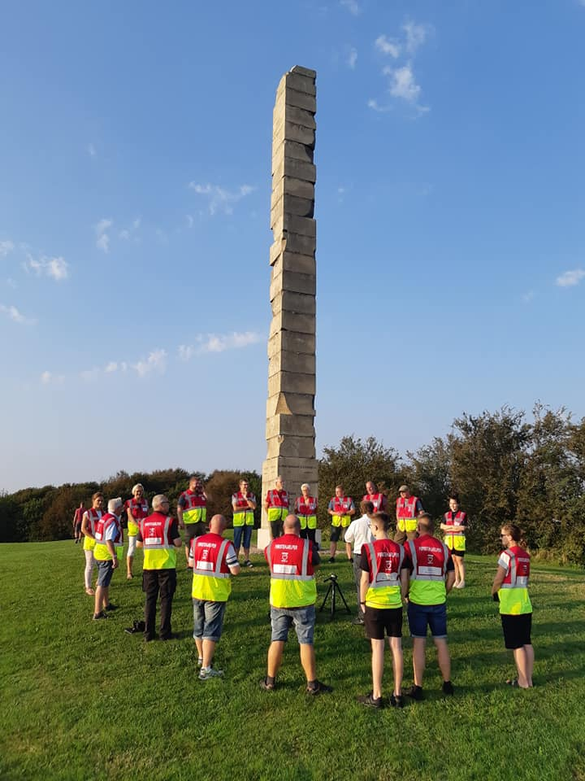

Slide 4
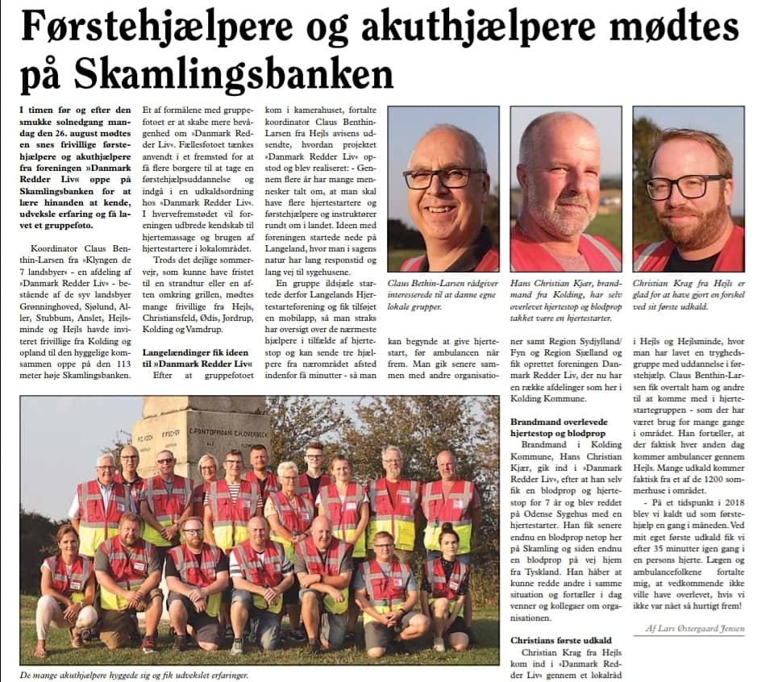

Slide 5
Kontakt Claus

Slide 6
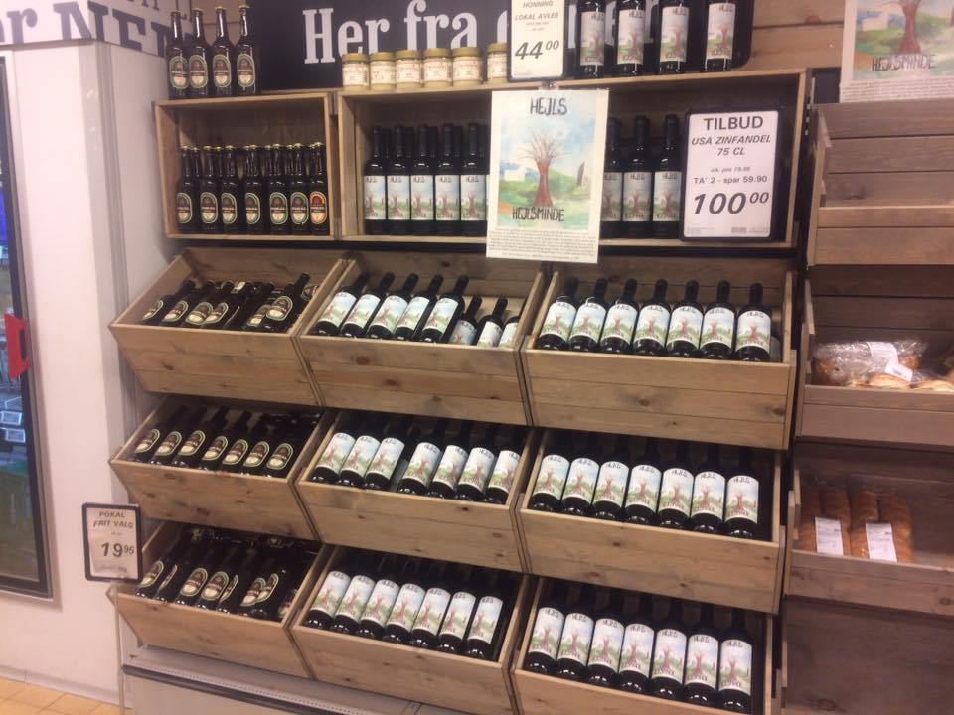
Rød-Hvid-Rose Vin
Salg i Hejls Bruges

Slide 7
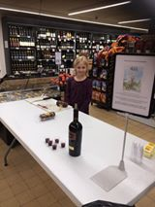
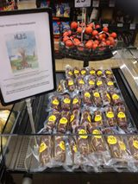
Stavnsbjerg lokal oksespegepølse.
Salg i Dagli Brugsen 5 kr til lokalrådet, som går til forskønnelse af lokalområdet.

Slide 8
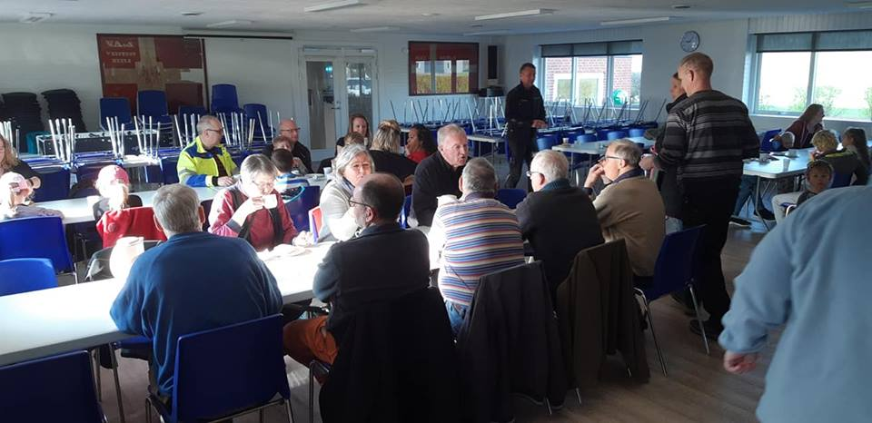
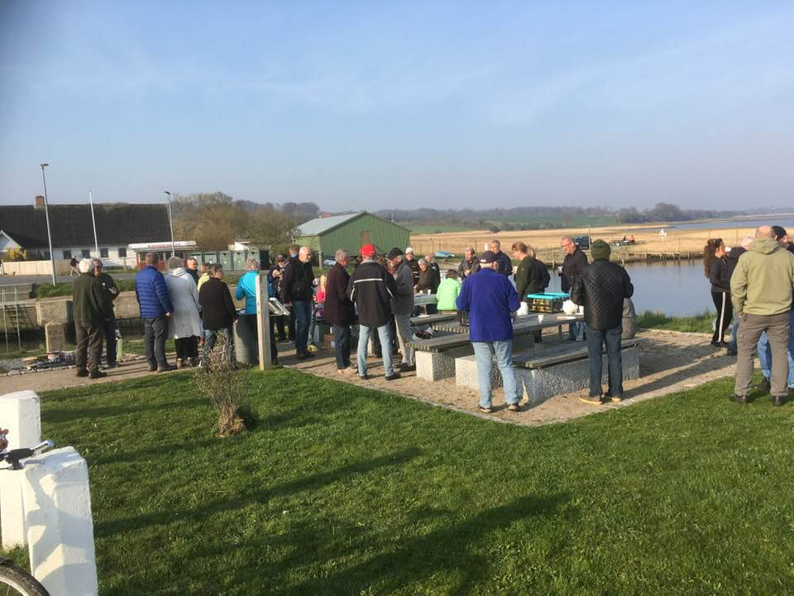

Slide 9
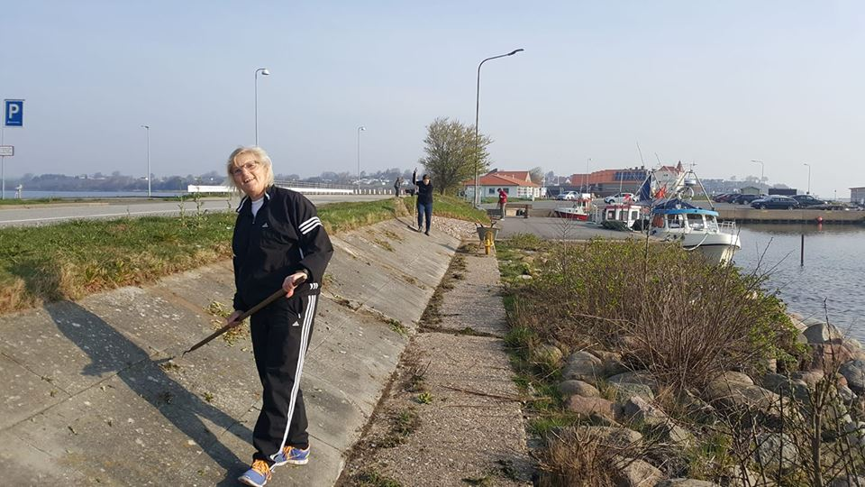

Slide 10
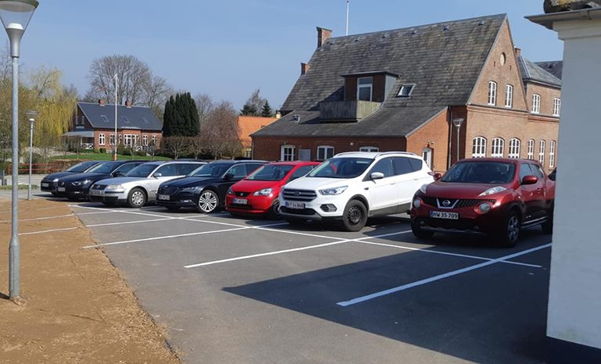
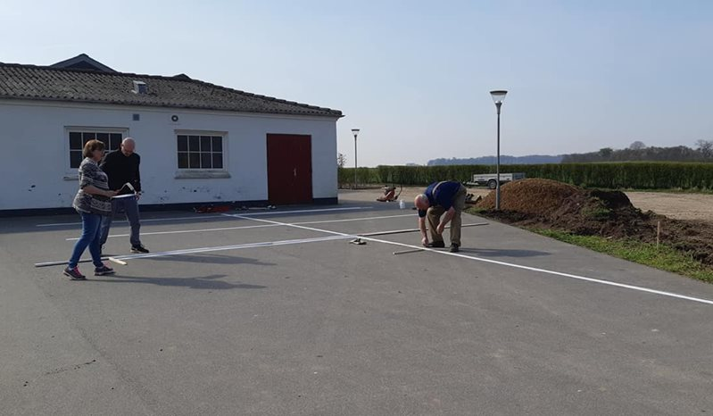
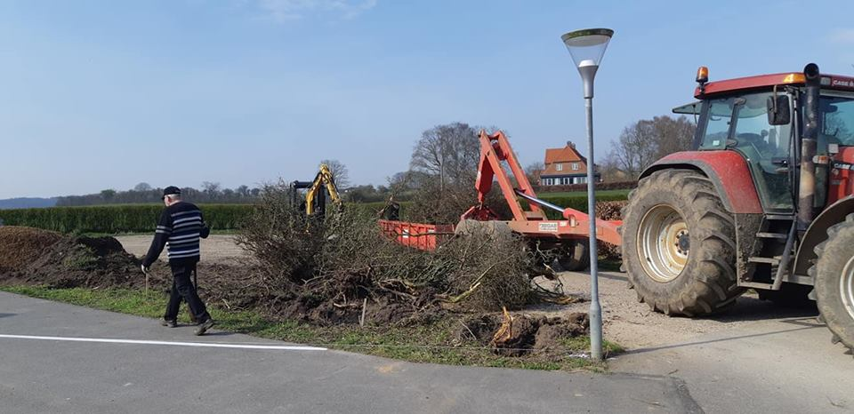

Slide 11
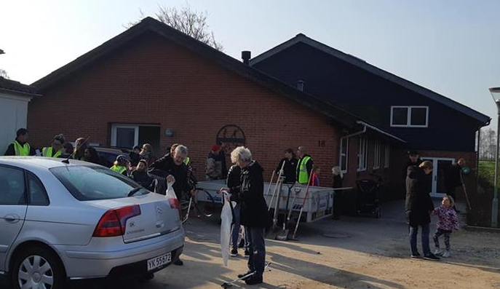
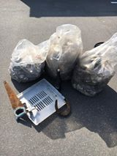

Slide 12
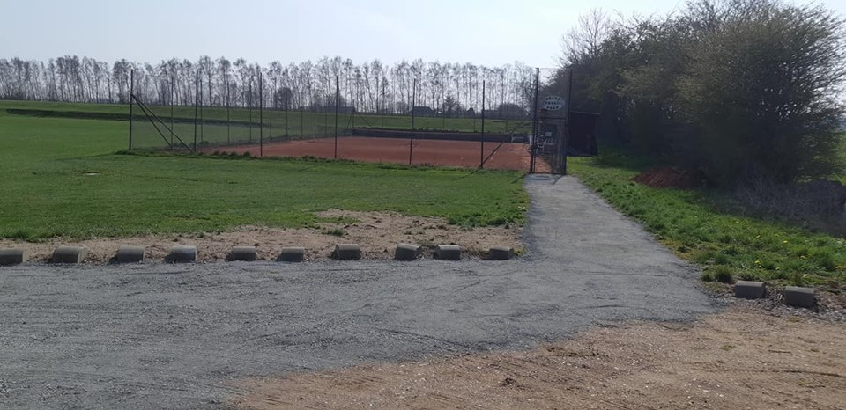

Slide 13
Fælles frokost afslutning.

Slide 15
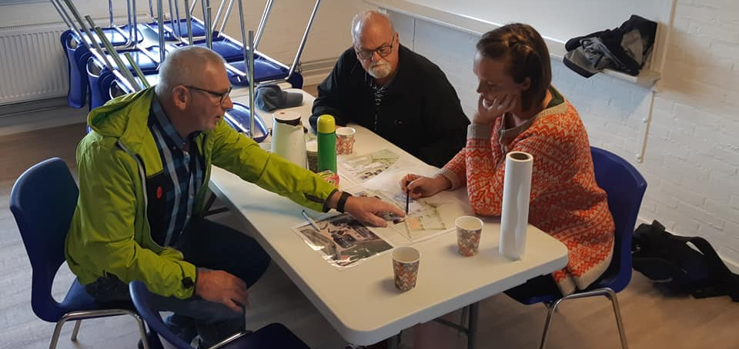

Slide 17
Foto Konkurrence.

Slide 18
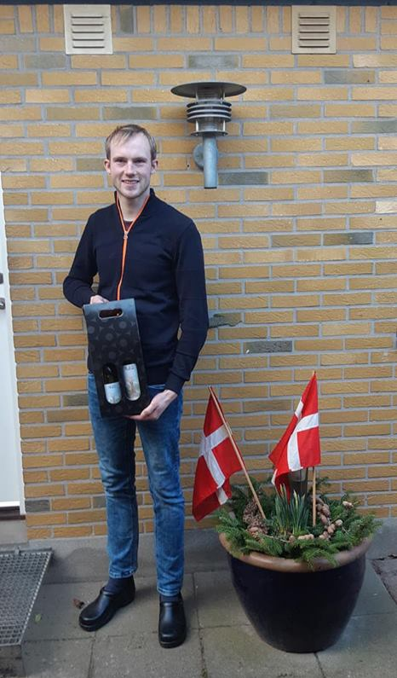
Vinder Sam Jensen

Slide 19
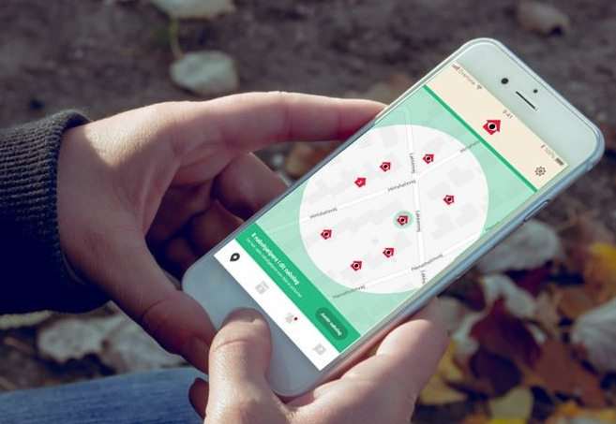
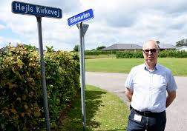

Slide 21
Cykelsti mellem Hejls og Sjølund. Kolding Kontakt Forum. Cykel og gang sti i lokal området. ansøgninger til næste år.

Slide 22
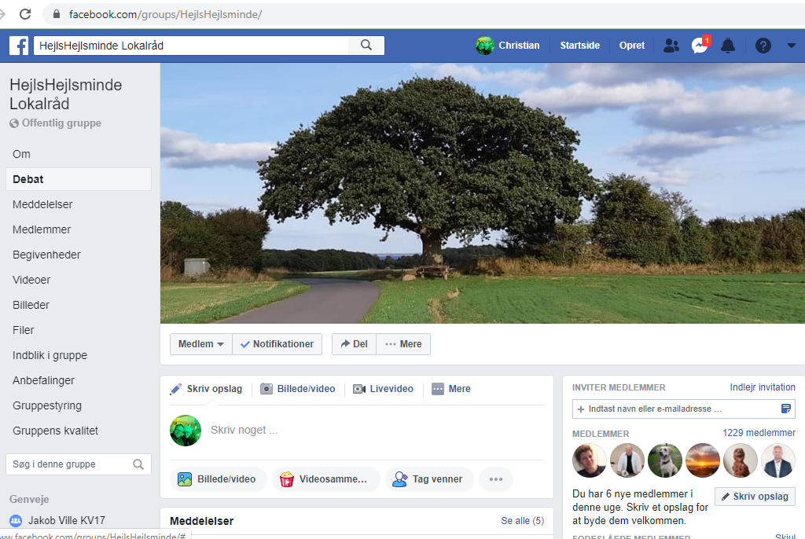
Facebook 1.260 medlemmer

Slide 23
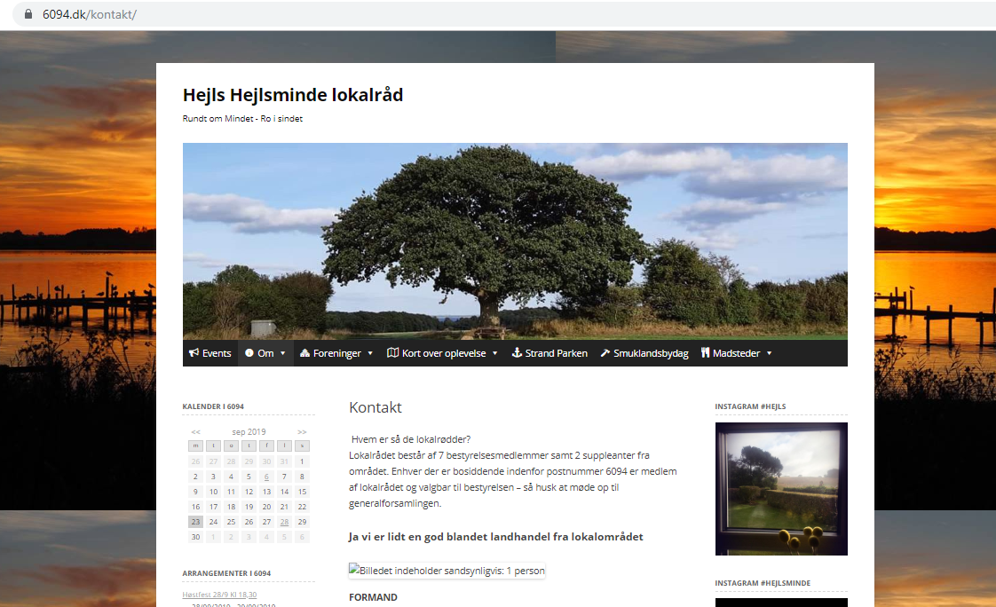
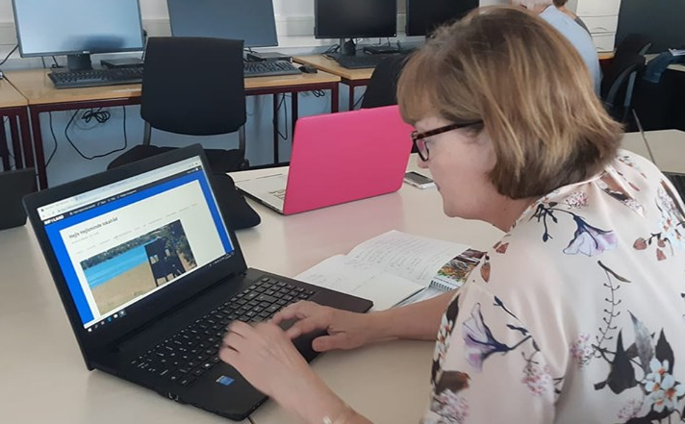
Ny hjemmeside 6094.dk

